Slide 1
SISTEMA DE CLÍNICA DE EXAMES
Grupo 4: Danilo Missio
Gabriel Piccolo
Pedro Gimenez
Vinicius Romão

Slide 2
Apresentação do Sistema
Sistema para gerenciar uma clínica de exames e buscar praticidade para o paciente.
Usuários: Paciente, Gestor e Administrador.

Slide 3
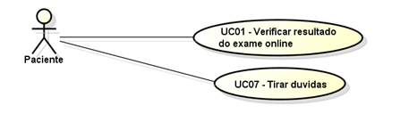
Diagrama Caso Uso

Slide 4
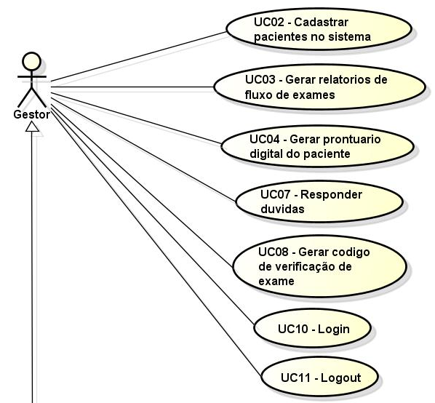
Diagrama Caso Uso

Slide 5
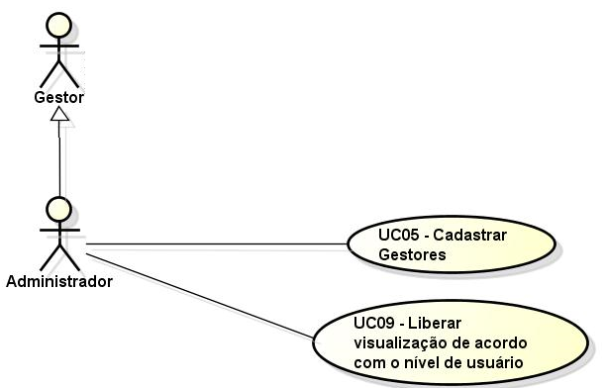
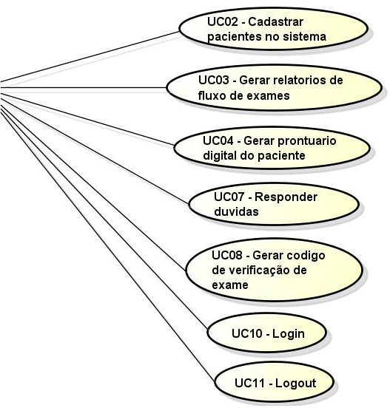
Diagrama Caso Uso
*Os casos de uso do gestor podem ser melhor visualizados no slide anterior

Slide 6
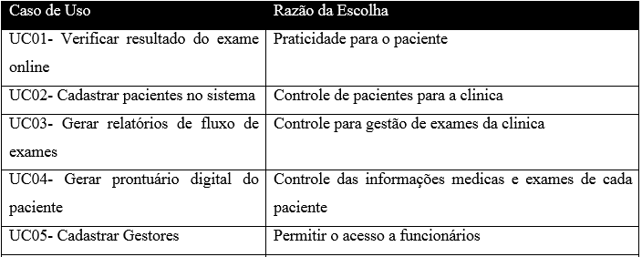
Escopo do Sistema

Slide 7
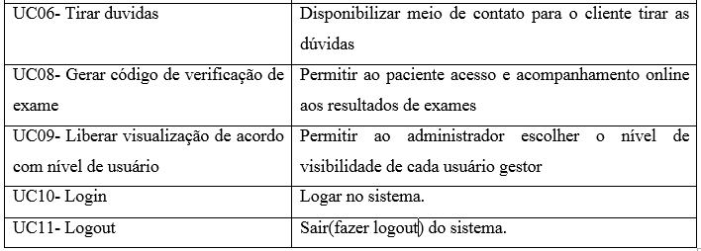
Escopo do Sistema

Slide 8
Conclusão
Praticidade para o paciente e organização gerencial da clínica.
Em futuras implantações, poderá ser acrescentado um sistema de agendamento de exames online no website da clínica e realizar o ajuste do website para dispositivos mobile, sempre buscando o máximo de facilidade para o paciente.

